Slide 1
UÇUCU YAĞLAR
Tohumlu bitkilerde Sekonder Metabolitler
Prof. Dr. Ramazan MAMMADOV, Nobel, 2014

Slide 2
Uçucu yağların yapısı ve özellikleri
Oda sıcaklığında sıvı veya yarı katı halde bulunabilen, suyla karışmayan, uçucu özelliğe sahip, kokulu aromatik madde karışımlarıdır.
Bitkilere dokunulduklarında ya da ezildiklerinde kendilerine has bir koku verirler. Bu koku, bitkideki etken maddenin havayla teması sonucunda oluşur ve uçucu karakterdedir.
Esans ya da eterik yağ olarak da adlandırılmaktadırlar.
Temel bileşikleri terpenoitlerdir. Terpenoitler; terpenik hidrokarbonlar ile bunların alkol, aldehit, keton, fenolik ester, eter, asit ve esterler gibi oksijenlenmiş türevleridir.
Bunun yanında az miktarda doymuş alifatik , olefinik, asetilenik ve aromatik hidrokarbonlar ve türevleri, azot ve kükürt içeren bileşikler bulunabilir.
Işık ve oksijenin etkisi ile reçineye dönüştükleri için uzun süreli saklamalarda 15 derecede, koyu renkli şişelerde ağızları kapalı muhafaza edilmelidirler.

Slide 3
Uçucu yağların yapısı ve özellikleri
Günümüzde 3000 den fazla uçucu yağın bileşimi bilinmekte ve 150 den fazla uçucu yağ ticari amaçla üretilmektedir.
Aromaterapide kullanılmaktadırlar.
Daha çok sıcak iklim bölgelerinde yaşayan bitkiler uçucu ya üretirler. Nedeni, uçucu yağın bitkide ısı ayarlayıcı eki göstererek bitkinin su kaybını engellemektir.
Uçucu yağlar uçucu hale geçme özelliklerinden dolayı bitkiden ısı çeker ve böylece bitkinin su dengesini korumasına yardım eder.
Uçucu yağların doymuş ve doymamış yağlarla ilişkileri yoktur.

Slide 4
Uçucu yağların yapısı ve özellikleri
Uçucu yağlar genel olarak renksiz veya açık sarı renklidirler. Açık renkte olanları uzun süre açıkta bırakılırsa renk koyulaşır.
Bazı fiziksel özellikleri için gerekli analitik çalışmalar;
  Yoğunluk tayini
  Kırılma indisi
  Optik çevirme
  Renk tayini

Slide 5
Uçucu yağların yeryüzünde dağılımı
Kaydedilen 3000 i aşkın uçucu yağların
%45 i tropikal bölgeler
%10 subtropikler
%20 ılıman bölgeler
%25 diğer bölgeler de yayılış gösterirler.

Slide 6
Uçucu yağların yeryüzünde dağılımı
Dünya florasının üçte birini oluşturan 100 kadar familyanın türlerinde bulunurlar
Uçucu yağ zenginliğine göre;
  Maydonozgiller (Apiaceae-Umbelliferae)
  Servigiller (Cupressaceae)
  Hardalgiller (Brassicaceae)
  Süsengiller (Iridaceae)
  Mersingiller (Myrtaceae)
  Gülgiller (Rosaceae)
  Defnegiller (Lauraceae)
  Ballıbabagiller (Lamiaceae)
  Turnagagasıgiller (Geraniaceae)
  Zencefilgiller (Zingiberaceae)
  Papatyagiller (Compositeae)
  Çamgiller (Pinaceae)
Papatyagiller (Asteraceae), Buğdaygiller (Poaceae) ve Palmiyegiller (Arecaceae-Palmae) familyalarından olan bitkilerin ise kendilerine has uçucu yağları vardır.
Likenler tohumlu bitki olmasalar da kokulu bileşenlere sahiptirler.

Slide 7
Bitkilerde uçucu yağlar
Bitkilerde uçucu yağlar %0.001-25 oranında ve kuru kısımlarında bulunur.
  Karanfil bitkisinin çiçek tomurcuklarında %23
  Nane yapraklarında %4
  Menekşe çiçeklerinde %0.038
  Menekşe yapraklarında %0.0044 oranında uçucu yağ bulunur
1 kg uçucu yağ alabilmek için ;
  30-35 kg pembe sardunya
  20-25 kg adaçayı
  8-13 kg menekşe gerekir
Uçucu yağlı gül bitkisinin çiçeklerinde %0.005-0.3 uçucu yağ bulunur.
  1 kg eterik gül yağı elde etmek için 1000-3000 kg bitki çiçeği kullanmak gerekmektedir.

Slide 8
Uçucu yağların bitkilerde lokalizasyonu
Çiçek yapraklarında (gül, yasemin, müge, menekşe, leylak, lavanta, zambak)
Meyvelerde (kişniş, kimyon, razyana, şüyüd, dereotu)
Meyce kabuklarında (sitrus bitkilerinde)
Çiçek tomurcuklarında( huş, karanfil, kavak)
Yapraklarda (nane, okaliptüs, adaçağı, fesleğen, defen)
Gövdede (dereotu, afşarotu)
Odunda (sandal ağacı) ve köklerde (tarçın ağacı)

Slide 9
Uçucu yağların bitkilerde üretim şekli
Bitkilerde özel hücreler tarafında üretilirler.
Yağlar bir hücreli (idioblast) veya çok hücreli organlarda (salgı tüyleri, yağ bezleri vb.) oluşabilmektedir.
Uçucu yağ salgılayan ve biriktiren organlar kavak (Populus) bitkisinde tomurcuklarında, gül bitkisinde çiçek yapraklarında ve müge çiçeği (Convallaria majalis) bitkisinde grandüler epidermisindeki glandüler noktalarda bulunur. Bunlar salgıladıkları uçucu yağları kütikulanın altında biriktirirler. Grandüler epidermiste özel hücrelerde sentezlenerek granüller şeklinde biriktirilmekte, oradan da çevreye yayılmaktadır.
Yerleşim yerlerine göre uçucu yağlar ikiye ayrılırlar:
  Endojen (dahili)
  Ekzojen (harici-dış)

Slide 10
Uçucu yağların bitkilerde üretim şekli
Uçucu yağları üreten ekzojen organlar:
İdioblast: epidermal hücrelerden küçük, şekilce farklı hücrelerdir. Ör, afşar otu (Asarum europaeum) yapraklarının alt epidermisinde yerleşen idioblastlar.
Trixoma: epidermisin uzantıları olan salgı tüyleridir. Uçucu yağı salgı tüyünün yukarı uç kısmında yerleşen bir hücre üretir ve hücre çeperi ile kütikula arasında biriktirir. Kütikula kesildiğinde bu maddeler dışarıya akar. Sonrasında, yeni kütikula oluşurve uçucu yağ birikmeye başlar. Ör, sardunya (Pelargonium zonale) bitkisinin yapraklarındaki salgı tüyleri.

Slide 11
Uçucu yağların bitkilerde üretim şekli
Uçucu yağ üreten iç (endojen) organlar: tek ya da çok hücreli olabilirler. Kök, gövde ve yaprağın parakimasında yerleşiktirler. Endojen üretimde özel hücreler görev almaktadır. Bu hücreler kök ve rizomun, sitrus bitkilerinin meyve kabuklarının ve yapraklarının (okaliptüs) parankima katında, hücre grubu veya doku nalanı (kediotu köklerindeki hipoderma) şeklindedir.

Slide 12
Uçucu yağların alınma yöntemleri
1. Ekstraksiyon yöntemi
2. Distilasyon yöntemi
3. Mekanik yöntem

Slide 13
Uçucu yağların alınma yöntemleri
1. Ekstraksiyon yöntemi
  Organik çözücü ekstraksiyonu
  Sıkıştırılmış çözücü ekstraksiyonu
  Katı-faz mikroekstraksiyon
  Süperkritik sıvı ekstraksiyonu
  Mikrodalga ekstraksiyon
  Çok yönlü ekstraksiyon yöntemleri

Slide 14
Uçucu yağların alınma yöntemleri
2. Distilasyon yöntemi
  Su distilasyonu
  Buhar distilasyonu
  Su buharı distilasyonu
  Kuru distilasyon
  Vakum distilasyon
  Hidrofüzyon

Slide 15
Uçucu yağların alınma yöntemleri
3. Mekanik yöntem
  Sıkma yöntemi
  Çizme yöntemi

Slide 16
Uçucu yağların bitkilerdeki rolü
Bitkilerin tozlanma yoluyla çoğalabilmesi, meyve ve tohumların çevreye ve uzak yerlere yayılmasında hayvanların uçucu yağlar sayesinde cezbedilmesi bu yağların başlıca önemini ortaya koymaktadır.
Bu olayların gerçekleşmesi, uçucu yağların bitkilerdeki salgılanma peryoduna, çiçeklerde, tohum ve meyvelerde birikme tarzına bağlıdır.
Uçucu yağlar bitkilerde suyun dengeli buharlaştırılması, güneş radyasyonunun oluşturduğu stresten bitkilerin korunması, gündüz vakti bitkilerin güneş sıcaklığına, geceler ise serinlemeye adaptasyonu gibi çok önemli olayları düzenler.
Suyun hareketini dengeleyerek, uçucu yağlar bitki üzerindeki stresi azaltırlar.

Slide 17
Uçucu yağların bitkilerdeki rolü
Uçucu yağlar, bitkinin hastalıklardan, zarar vericilerden, hayvanlardan korunmasında, bitkinin kabuk ve odun kısmında olan yaraların çabuk iyileşmesinde, bitkinin mikroorganizmalardan korunmasında, ve başlıca bağışıklık sisteminin güçlenmesinde önemli fonksiyonlar üstlenmektedir.
Uçucu yağlar bitkilere allelopatik özellikler kazandırmaktadır. Bu özellikler sayesinde bitki, diğer türlerin gelişimini yavaşlatır ve kendisinin gelişebilmesine uygun ortam oluşturur.

Slide 18
Uçucu yağların parfümeride kullanımı
Parfüm sanayiinde esansiyel yağlar; parfüm, kolonya, deodorant ve diğer kozmetik ürünlerin ve çeşitli sabunların üretiminde kullanılmaktadır. Esansiyel yağların %90 ı bu amaçla kullanılmaktadır.
Parfümeri 3000 yıl önce de vardı. Eski Mısır, , Çin Hindistan, Yunanistan (insan cesetlerinin mumyalanması, deri ve saçların yumuşatılması, hastalıkların tedavisi, tanrıların dikkatini çekmek, taç giyme törenleri, kiliselerde kokulu tütsüler vb.)
Arap yarımadasının güneyi (Somali, Etiopya), Güney-Doğu Aysa ülkeleri (Vietnam, Birma, Hindistan, Çin, Endonezya, Seylan) kokulu bitki materyallerinin tedarikinde önemli paya sahip olmuşlardır. Daha sonra bu ürünler dünyaya ihraç edilmiştir.

Slide 19
Uçucu yağların parfümeride kullanımı
Avrupa’ya parfüm modası 12. yyda Ortadoğu dan dönen Hıristiyan hacılar tarafından götürülmüştür.
Aromatik maddelerin alkol çözeltileri ilk kez bugün kullanılan parfüme yakın (parfüm, kokulu madde, tuvalet suyu, kolonya) bir kalitede 14. yyda Macar kralı tarafından yaptırılmıştır. Bu amaçla biberiyenin uçucu yağının alkol-su karışımı çözeltisini elde etmişlerdir. Biberiye dışında terebentin, çam, lavanta, nane ve alkol içeren bir sihirli su olarak adlandırmışlardır. Bu «Macar kral suyu» Avrupa’ya yayılarak popülerleşmiştir.
Alkollü parfümün 2. versiyonu Fransız Jan-Mari Larina tarafından 18. yyda Kelne şehrinde elde edilmiştir ve «Keln suyu» olarak adlandırılmıştır. 18. yy ın ortalarında «de-kolon» adıyla ihraç edilmeye başlanmıştır.

Slide 20
Uçucu yağların parfümeride kullanımı
19. yy sonuda bazı doğal kokulu maddeleri kimyasal sentez yoluna gitmişlerdir. 1875 te vanilin, 1877 de kumarin sentezlenmiştir. 1930 larda bu alanda büyük sıçrama yaşanmış sentetik aramalı madde sentezi artmıştır.
Dünya da ilk deodorant 1888 de, «Roll-on» deodorant 1952 de , gazlı deodorantlar ise 1965 de üretilmeye başlanmıştır.
Sonrasında, ozon tabakasına zarar verdiği düşünülerek Kyoto protokolü imzalayan ülkelerde üretimi yasaklanmıştır.

Slide 21
Uçucu yağların parfümeride kullanımı
Parfümeri Dünya çağında (20. yy sonunda) 130 milyar dolarlık bir piyasaya sahiptir.
Günümüzde bu pay 250 milyar dolara çıkmıştır. Türkiye nin bu piyasadaki payı 2 milyar dolardır. Bunu %80 i bayan parfüm ve kozmetik ürünleri, %10 u erkek parfümeri ürünleri oluşturmaktadır.
Uçucu yağların dünya çapında üretimi 25.000-30.000 ton /yıl dır. Üretilen uçucu yağın 1000 ton/yıl ı sadece limon, portakal, karanfil ve kişniş gibi bitki uçucu yağına aittir.
Dünya tarımında gül, nane, lavanta, sardunya, yetiştiriciliği çok önemli yer tutmaktadır.
Şu anda kozmetik sanayiinde kullanılmakta olan 2000 in üzerinde doğal ve sentetik bileşik vardır. Sentetik kokulu maddelerin üretimi nadir ve soyu tükenmekte olan bitkilerin mevcut popülasyonlarının korunması açısından çok önemlidir.
Kokulu maddelerin sentezi için her zaman uçucu yağ komponentlerinin kimyasal modifikasyonu kullanılmaktadır.
Parfümeri ile aromaterapi adlı alternatif tıp alanı genişlemiştir.

Slide 22
Uçucu yağların gıda sanayiinde kullanımı
Uçucu yağlar baharatların, ve aromalı yiyeceklerin yapısında bulunur
Yiyeceklerin, şekerli maddelerin, alkolsüz içeceklerin, likör tipi içeceklerin üretiminde ve tütün endüstrisinde geniş oranda uçucu yağlar kullanılmaktadır.
Baharatlar özel aromalı kokuya ve değişik tada sahip maddelerdir.
Bu tür baharatlar hem yemeklere özel tatlar katarlar, hem yiyeceklerin çabuk bozulmasını önlerler hem de yenildikten sonra metabolize olmasını kolaylaştırırlar.
Yiyeceklerin yapısında çeşitli sekonder metabolitler (alkoloid, saponin vb. ) olsa da esansiyel yağların da yapıda olması, bu yiyeceklere özel lezzet katmaktadır.

Slide 23
Uçucu yağların gıda sanayiinde kullanımı
Baharatlı bitkiler iki büyük grupta toplanmaktadır:
Klasik (egzotik) baharatlar; karanfil, biber, tarçın, vanilya, kakule, anason, zencefil, defne, Hindistan cevizi vb.
Yerli (baharat kokulu sebzeler ve otlar) baharatlar; klasik baharatlardan farklı olarak yeşil halde kullanılırlar. Maydonoz, kereviz, sarımsak, soğan vb. yeşil baharat kokulu sebzeler ve nane, fesleğen, kişniş, kimyon, rezene, anason, kekik ve tarhun gibi otlar örnek verilebilir.
Günümüzde baharatlı bitkilerin Dünya üzerindeki yıllık üretimi 100.000 tona ulaşmıştır. Bunun önemli bir kısmı konservecilikte kullanılmaktadır.

Slide 24
Uçucu yağların gıda sanayiinde kullanımı
Dünya üzerine 1.000.000 civarında bitki türü bulunmaktadır. Bunların henüz yarıya yakını tanımlanıp isimlendirilmiştir.
Gıda elde etmek için kullanılan türler 3.000 civarındadır.
Ülkemiz coğrafyasında doğal florasında 10.000 civarındaki bitki türünün 1/3 ünün endemik olduğu, aromatik bitkilerin ise bu oranın %30 unu teşkil ettiği bildirilmiştir.
Ülkemiz önemli kimyon, kekik ve defne ihracatçısıdır.
Dünya dış ticaret hacmi 25.000-30.000 ton olarak tahmin edilen kimyon üretiminin 17.000 ton civarındaki payı Türkiyeye aittir. Türkiyenin kekik ihracatı yaklaşık 12.200 ton olup dünya defne ihtiyacının %90 ı Türkiye tarafından karşılanmaktadır.

Slide 25
Uçucu yağların antimikrobiyal özellikleri ve etki mekanizmaları
Uçucu yağların antibiyotik ve antiseptik özellikleri bakteriler, küf mantarı ve mayalara karşı olabilmektedir.
En antiseptik yağlar; geyik otu, tarçın, kekik, karanfil, lavanta ve okaliptüs yağlarıdır.
Kekik yağında bulunan timol, fenolden 20 kat daha antiseptiktir.
Limonen ve alfa-pinen antibakteriyel ve Antifungal etki göstermektedir. Antimikrobiyal aktivitesi muhtemelen lipofilik bileşiklerce hücre zarının bozulması, hidroksil grubunun girişiyle liopofilikliğin azalması olabilir.
Tedavi amaçlı kullanılacak olan bitkiler ve bitkisel ürünler kullanılmadan önce kesin bir şekilde test edilmelidir. Özellikle bitkilerin antibiyotiklerle ve diğer ilaçlarla birlikte kullanılmadan önce test edilmesi çok önemlidir.

Slide 26
Uçucu yağların tıpta kullanımı, mono ve disiklik terpenlerden üretilmiş farmakolojik preparatlar
Sanayileşmenin dünyamıza getirdiği kitle üretimi, ilaç sanayiinde sentetik ve yarı sentetik ilaçlar lehinde bir gelişim gösterdiğinden, bitkisel ürünlerin bu sektörde kullanımı gitgide azalma eğilimdeydi. Ancak, son yıllarda, sentetik ilaçların kullanımı sonunda oluşan ciddi yan etkiler, ve bunların yol açtığı medikal ve ekonomik sorunlar bitkilerde tedaviyi tekrar popüler hale getirmiştir. Dünyada reçeteli ilaç satışının %15-40 lık payı bitkisel ilaçların satışı oluşturmaktadır (1980 li yıllar).
Hastalıkların tedavisinde ve korunmada kullanılan alternatif bir yöntem de aromaterapidir.

Slide 27
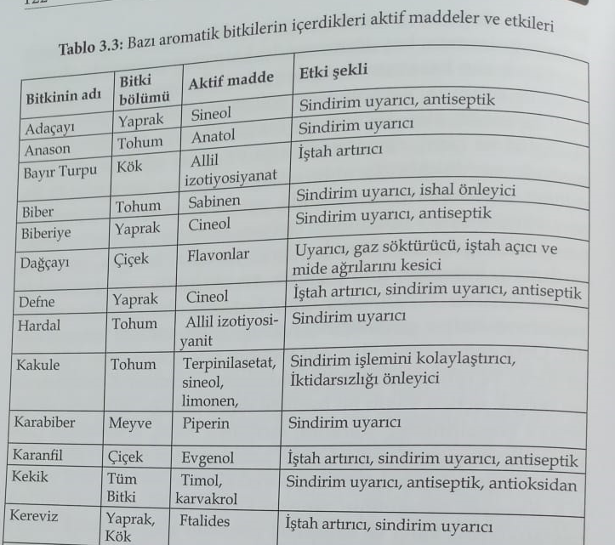
Uçucu yağların tıpta kullanımı, mono ve disiklik terpenlerden üretilmiş farmakolojik preparatlar

Slide 28
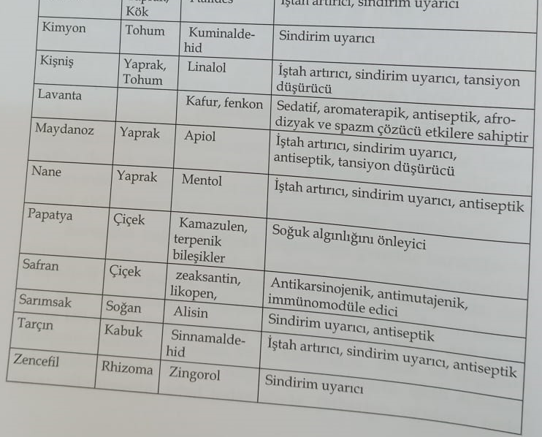
Uçucu yağların tıpta kullanımı, mono ve disiklik terpenlerden üretilmiş farmakolojik preparatlar

Slide 29
Uçucu yağların hayvanlar üzerinde etkileri
Hayvan yemlerine katılan uçucu yağlar ve bu yağların hayvansal ürünler üzerindeki etkileri
Süt ineklerinde esansiyel yağ karışımının rumendeki deaminasyon oranını önemli derecede engellediği, rumen protozoa ve mantarlarına karşı etkili olmadığı bildirilmiştir.
Laktasyonun erken dönemlerinde sığır rasyonlarına nane ilavesinin (%5) yem tüketimini etkilemediği, ancak, yem tüketim süresini arttırdığı ve ruminal pH’yı azaltıcı etki gösterdiği belirlenmiştir. Süt ineklerinde stres durumlarında oluşan olumsuzlukların önlenmesinde, hayvanların üzerine anason yağının sıkılmasının etkili olduğu bildirilmiştir.
Büyükbaş hayvanların tırnak yaralarının iyileştirilmesinde 100 ml zeytinyağına 10 damla papatya yağı, 15 damla kekik yağı, 5 damla oğulotu yağı karışımı ile sıcak kompres yapılmasının faydası bildirilmiştir.

Slide 30
Uçucu yağların hayvanlar üzerinde etkileri
Faydalı böceklere, balık ve sürüngenlere uçucu yağların etkisi
Arıların oğul verdirilecek yerlere cezbedici özelliği nedeni ile oğulotu yağının serpildiği belirtilmiştir.
Çördük otu esansiyel yağının arıların Varroa destructor parazitiyle mücadelede uzun süreli kullanımda umut verici bir ekolojik araç olduğu belirtilmektedir. Kış döneminde kullanıldığında bu parazitin popülasyona artışında %80.1 oranında azalma kaydedilmiştir.
Balık paraziti (Hexamita inflata)ne karşı lavanta yağı, balıklarda görülen enfeksiyonlara karşı ise kekik yağının etkinliği bildirilmiştir.
Sedir, tarçın, adaçayı, ardıç ve biberiye yağı karışımlarının yılanları kaçırdığı bildirilmiştir.

Slide 31
Uçucu yağların hayvanlar üzerinde etkileri
Böcek ve haşerat kaçırıcı ve parazit önleyici uçucu yağlar
Sedir yağı güveleri kovar
Bitkisel kökenli yağlar organik tarımda zararlı böceklere karşı doğal insektisit olarak yaygın kullanıma sahiptir.
Ardıç meyvesi, fesleğen, sitronella, zencefil ve biberiye yağlarının sivrisineklere karşı etkili oldukları gösterilmiştir.
Baş biti, uyuz ve barsak parazitlerine karşı %86 karvakrol içeren kekik yağı etkilidir.

